Slide 1
АВТОМАТИЗИРОВАННЫЕ СИСТЕМЫ УПРАВЛЕНИЯ
ВОЕННОГО НАЗНАЧЕНИЯ
Информационное обеспечение функционирования автоматизированных систем управления
Тема 6: «ПРОГРАММНОЕ ОБЕСПЕЧЕНИЕ АСУВ».
Занятие 2. Функционирование программного обеспечения
Военная кафедра Astana IT University

Slide 2

УЧЕБНЫЕ ВОПРОСЫ
2
Основные понятия и классификация программного обеспечения
1
2
Функционирование программного обеспечения.

Slide 3
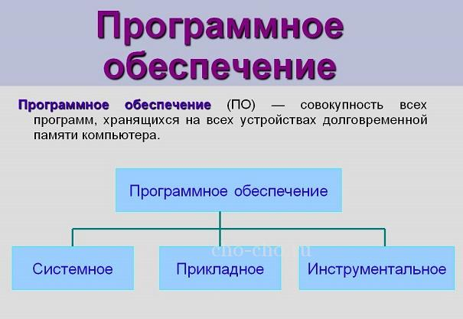

Основные понятия и классификация программного обеспечения
3
Программа — это последовательность команд, которую выполняет компьютер в процессе обработки данных.
Командой называется описание операции, которую выполняет компьютер. Обычно у команды существует свой код (условное обозначение), исходные данные (операнды) и результат. Совокупность команд, которые выполняет данный компьютер, представляет собой систему команд данного компьютера.
Программное обеспечение в современном понимании включает в себя совокупность собственно программных средств, связанных с ними данных и программной документации, предназначенных для многократного использования и применения разными пользователями.и применения разными пользователями.
Программное обеспечение является логическим продолжением технических средств ЭВМ (аппаратного обеспечения), расширяющим их возможности и сферу использования.

Slide 4
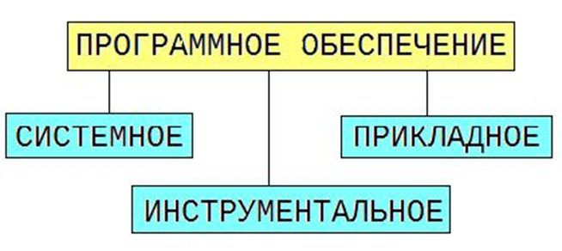
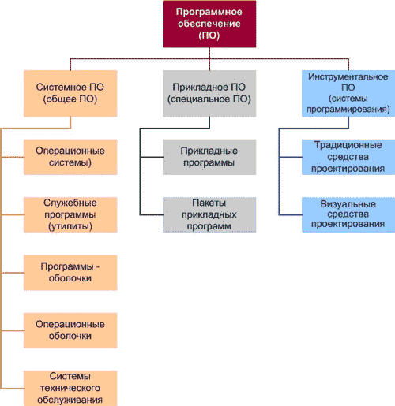
4
Программное обеспечение принято по назначению подразделять на системное, прикладное и инструментальное, а по способу распространения и использования — на несвободное (закрытое), открытое и свободное.
Системное программное обеспечение — это совокупность программ и программных комплексов для обеспечения работы компьютера и сетей ЭВМ, то есть программы, управляющие работой компьютера и выполняющие различные вспомогательные функции, например, управление ресурсами компьютера, создание копий информации, проверка работоспособности устройств компьютера, выдача справочной информации о компьютере и др.

Slide 5
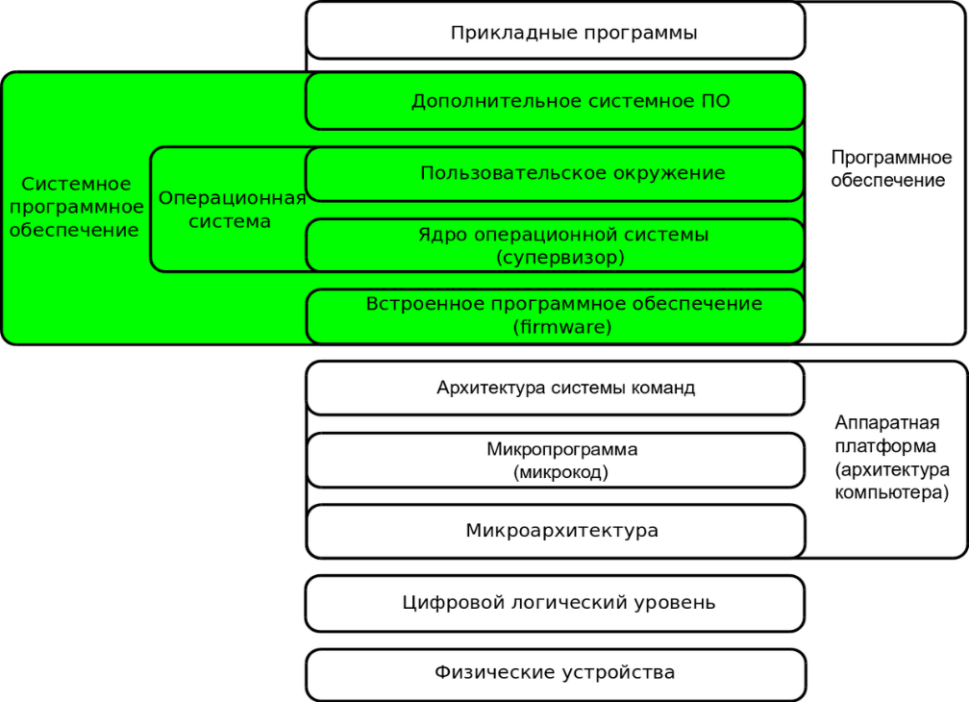
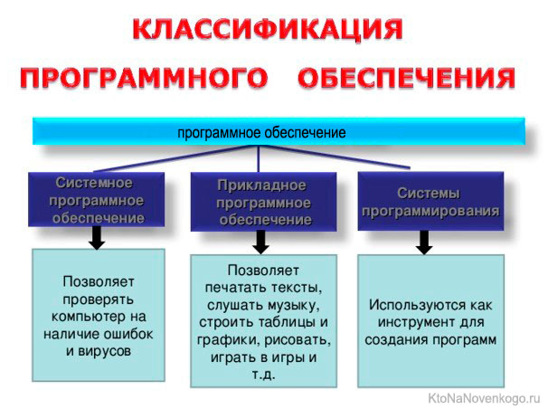
5
Различают базовое, служебное (сервисное) системное программное обеспечение и операционные системы.
Базовое программное обеспечение — это минимальный набор программных средств, обеспечивающих работу компьютера.
Служебное программное обеспечение — это программы и программные комплексы, которые расширяют возможности базового программного обеспечения и организуют более удобную среду работы пользователя.
Операционная система предназначена для управления выполнением пользовательских программ, планирования и управления вычислительными ресурсами ЭВМ. Существуют следующие виды ОС: Windows ХР Professional, Windows Home Edition, Windows Vista, Windows 7, 8, Linux, UNIX и др.

Slide 6
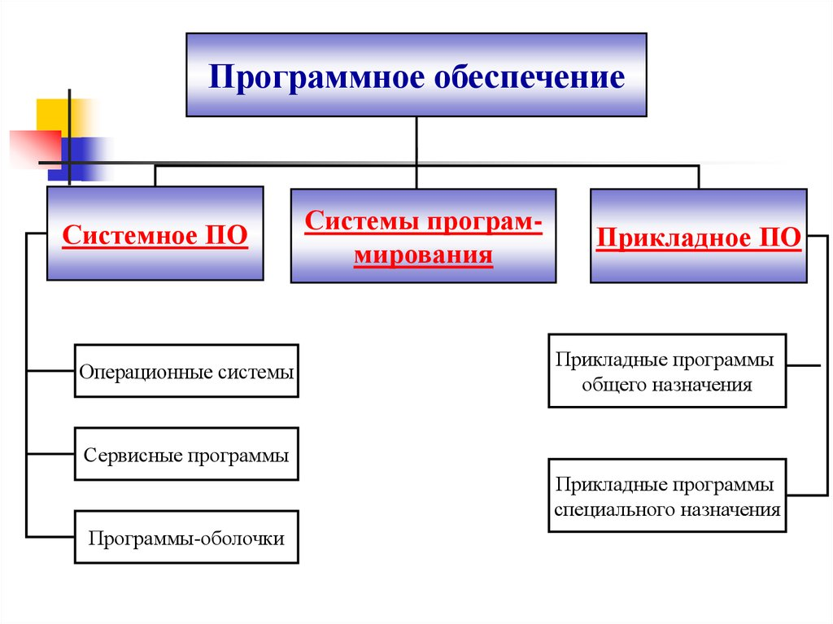
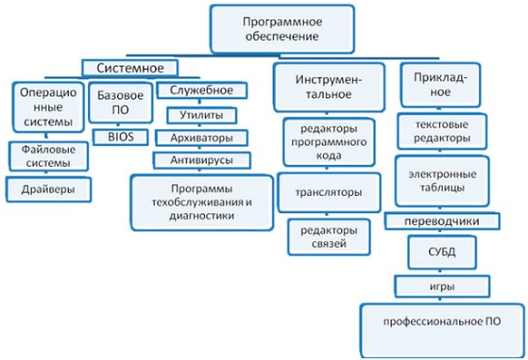
6
Прикладное программное обеспечение. Комплекс программ, предназначенных для решения определенного класса задач, называют прикладными программами (application software).
Прикладное программное обеспечение предназначено для решения следующих задач обработки информации:
- создание документов, графических объектов, баз данных, видео, звука;
- проведение расчетов;
- ускорение процесса обучения;
- проведение досуга.
Инструментальное программное обеспечение (ИПО) - программное обеспечение, предназначенное для использования в ходе проектирования, разработки и сопровождения программ. Применяется инструментальное обеспечение в фазе разработки.
Инструментальное программное обеспечение - это совокупность программ, используемых для помощи программистам в их работе, для помощи руководителям разработки программного обеспечения в их стремлении проконтролировать процесс разработки и получаемую продукцию.

Slide 7
Функционирование программного обепечения
7
Функционирование – это организованная деятельность, работа системы и выполнение процессов, обусловленных предназначением. сПеречень данных функций условно их можно разбить на следующие 5 типов:истемы.
1. Аппаратно-механические. Осуществляют сопряжение различных компонентов компьютера, обеспечивают передачу аппаратного сигнала от одного компонента к другому, то есть ПО должно спрягать разные части ПК для передачи сигнала между компонентами.
2. Машинно-Логические. Обрабатывают и интерпретируют набор электромагнитных импульсов аппаратного обеспечения в логически осознанный программный код, обладающий определенной структурой и свойствами или обработать обеспечение и предоставить его в виде осознанного программного кода с определенными свойствами и структурой.
3. Информационно-командные. Осуществляют проверку соответствия программного кода принципам системы и создание логической структуры информации и осуществляют его исполнение. Создает структуру логистики и отправляют на исполнение.
4. Интерфейсные. Обеспечивают обработку и интерпретацию программного кода в формат отображения доступный для восприятия пользователем. Создает благоприятную среду для взаимодействия «Компьютер-Человек, Человек-Компьютер», то есть обработка и переработка двоичной системы в понятную для пользователя.
5. Прикладные. Осуществляет математические, логические, физические и другие действия с набором имеющихся данных, другими словами обработку имеющейся информации для решения определенных задач (обработать массив так, чтобы она решала поставленную цель).

Slide 8
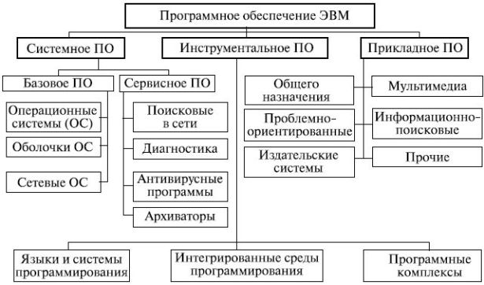
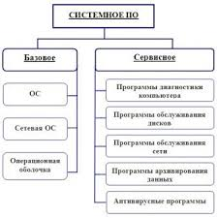
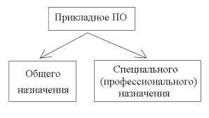
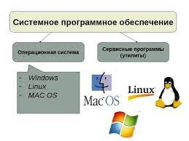
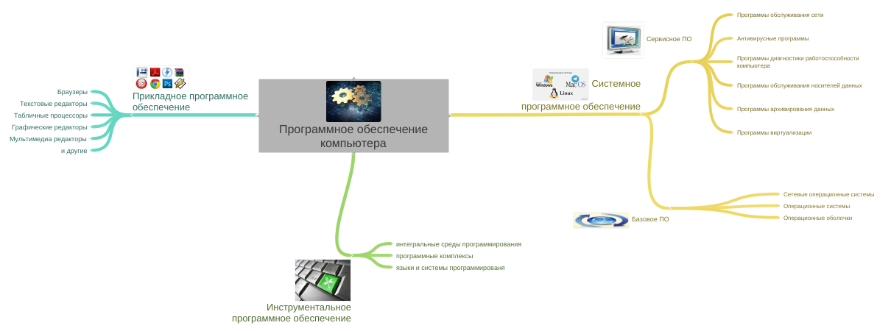
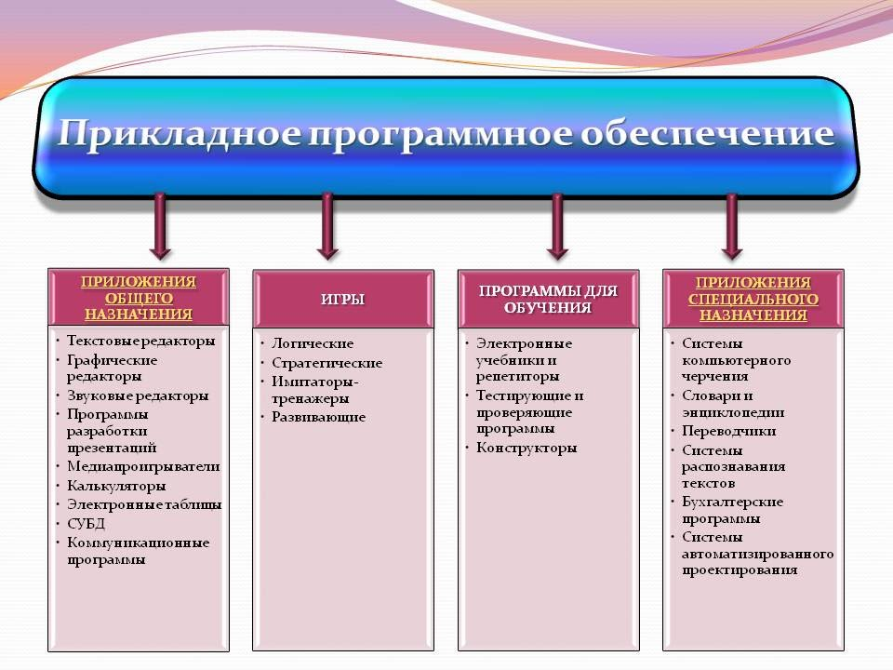
8

